Slide 1
LC2 : Energie chimique
Mathieu Markovitch

Slide 2
Energie de liaison
Liaison | Energie (kJ.mol⁻¹)
C – H | 413
C – C | 348
O – H | 463
C – O | 360
C = O | 804

Slide 3
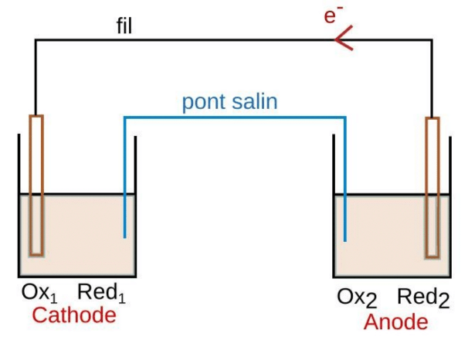
Principe d’une pile

Slide 4
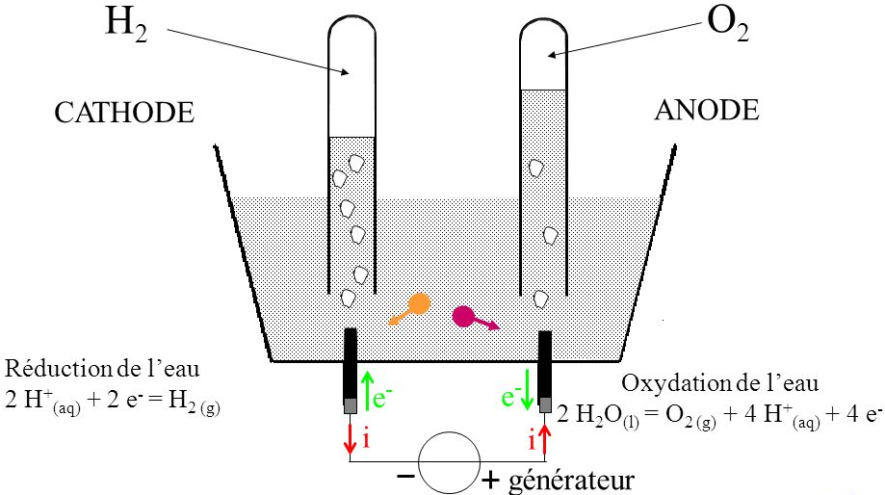
Electrolyse de l’eau

Slide 5
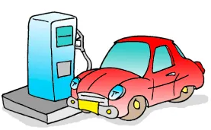
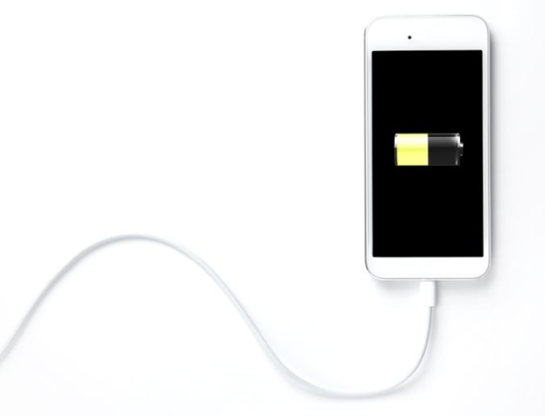
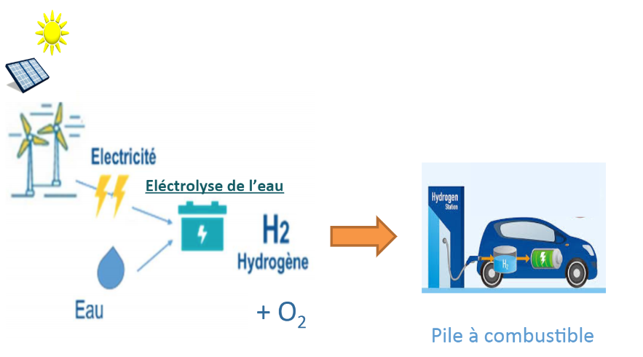
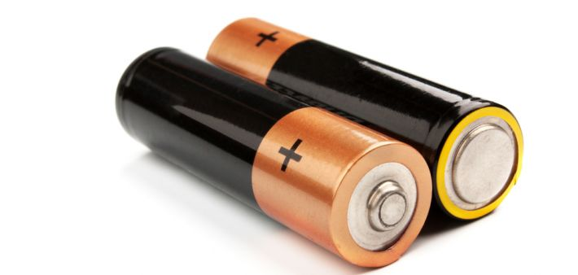
Conclusion

